Slide 1
Computer Graphics Programming
開發電腦繪圖程式

Slide 2
課程大綱
電腦繪圖
繪圖座標
像素及畫筆顏色
圖檔格式
醫學影像檔案 (DICOM 檔)範例

Slide 3
電腦繪圖
在電腦螢幕上繪製圖形
繪製方式
使用繪圖軟體
小畫家、Photoshop...
設計繪圖程式
JS, C# , QT C++ 等
在網頁或視窗介面繪製圖形
讀取並呈現一維、二維、三維(投影資料)
提供進一步之人機互動功能(配合鍵盤、滑鼠、及時間事件函式)
如圖片標記與圈選範圍
動畫與遊戲

Slide 4
視窗介面繪圖
視窗介面
繪圖範圍:整個螢幕、某個視窗、視窗中某個範圍
可用程式
QT C++、C#、Java、Python...
繪圖指令(Graphics methods) 及畫布物件(Canvas object)
使用繪圖指令在畫布繪製圖形
Google 查詢
** 程式語言 + Graphics or Canvas

Slide 5
Computer Graphics Programming
Computer graphics (電腦繪圖)
2 維電腦螢幕上繪製圖形
幾何圖形(點、線、幾何圖形…)
產生及處理動畫
處理圖片，改變其部分或整體圖片效果
觸發處理事件

Slide 6
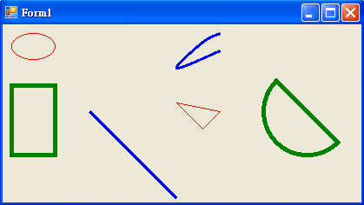
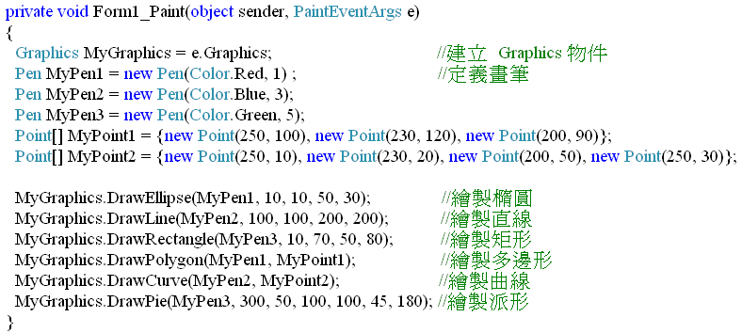
C# 視窗繪圖範例
劉星妙
姜怡君
徐華蔓
楊皖婷 製作

Slide 7
網頁上描繪圖形的方式
瀏覽器中內嵌繪圖畫布物件
Solution1: W3C SVG
http://www.w3.org/Graphics/SVG/
W3School SVG tutorial
https://www.w3schools.com/graphics/svg_intro.asp
Solution2: HTML5 Canvas
W3School HTML5 Canvas tutorial
https://www.w3schools.com/html/html5_canvas.asp
https://developer.mozilla.org/zh-TW/docs/Web/API/Canvas_API/Tutorial
HTML5 Canvas VS SVG (各有適用場景)
https://www.zhihu.com/question/19690014

Slide 8
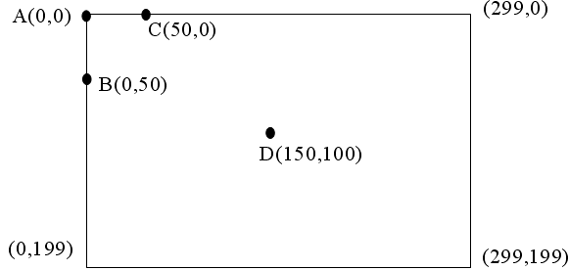
電腦繪圖座標
以像素(Pixel)為單位，每個像素都對應一個座標點(只有正整數)
以(x,y)代表畫布上某個像素的座標點，水平以 x座標表示，垂直以y表示
左上角的坐標設為(0,0)，向右為正，向下為正

Slide 9
電腦繪圖最小元素
Pixel (像素點)
將螢幕(或視窗區域)當成二維平面
其解析度最小單位點(像素點)
可使用電腦程式設定像素點座標及顏色

Slide 10
網頁標籤及像素顏色
由RGB (紅綠藍)三原色
https://www.rapidtables.com/web/color/RGB_Color.html
https://www.w3schools.com/colors/colors_picker.asp?color=%23004d33
每種佔顏色一個 byte 數值 (255)
可由 RGB 三原色指定顏色
或直接指定顏色名稱

Slide 11
網頁標籤顏色設定範例
https://www.w3schools.com/colors/tryit.asp?filename=trycolors_colornames
直接給定顏色
<h1 style="color:red">Heading</h1>
給定 16 進制(00-FF: 0-255)的 RGB 數值
<h1 style="color:#00FF00">Heading</h1>

Slide 12
HTML5 canvas 繪圖顏色設定範例
https://www.w3schools.com/tags/tryit.asp?filename=tryhtml5_canvas_fillstyle
直接給定顏色
ctx.fillStyle = "blue";
給定 16 進制(00-FF: 0-255)的 RGB 數值
ctx.fillStyle = "#FF0000";

Slide 13
設定透明度(alpha value)
CSS 範例
https://www.w3schools.com/css/tryit.asp?filename=trycss3_color_rgba
HTML5 canvas 範例
https://www.w3schools.com/tags/tryit.asp?filename=tryhtml5_canvas_globalalpha

Slide 14
向量圖與點陣圖的差異
Bit-mapped Graphics 點陣圖:
以二維點陣儲存影像上每一點的色階(pixel 像素)
能真實呈現影像原貌及色彩上的細微差異，但將其放大後會產生鋸齒邊緣。
Vector Graphics 向量圖:
是以數學運算為基礎，利用算式來表達線條及形狀
每當進行編輯時，線條的長度或形狀的面積會重新計算，因此不會牽涉到「解析度」的問題，即是沒有放大後失真及產生鋸齒狀的問題
向量圖的檔案大小比點陣圖小得多

Slide 15
向量圖與點陣圖的差異
Bit-mapped Graphics 點陣圖:
以二維點陣儲存影像上每一點的色階(pixel 像素)
能真實呈現影像原貌及色彩上的細微差異，但將其放大後會產生鋸齒邊緣。
Vector Graphics 向量圖:
是以數學運算為基礎，利用算式來表達線條及形狀
每當進行編輯時，線條的長度或形狀的面積會重新計算，因此不會牽涉到「解析度」的問題，即是沒有放大後失真及產生鋸齒狀的問題
通常向量圖的檔案大小比點陣圖小得多

Slide 16
常見的點陣圖格式
BMP(Windows Bit Map)
Windows標準的影像格式
以二維陣列儲存 Pixel value。 每個 Pixel 存成 1, 4,8, 24, 32 bit, 無壓縮圖檔很大
瀏覽器不支援
JPEG(Joint Photographic Experts Group )圖檔，又稱JPG檔
工業壓縮標準
適用於儲存全彩影像及縮小檔案大小
GIF(Graphics Interchange Format)
適合儲存256色彩色或256色灰階影像，
支援支援透明背景及動畫效果
圖形格式進階說明:http://blog.yam.com/pachiichi/article/12771313

